Slide 1

Ecar — Car & Bike Sharing
Stato avanzamento lavori: i deliverable dall'avvio alla fase di Design
UFS11 · Progettazione e Sviluppo Software — Project Work
Team: Adam · Christian · Riccardo C. · Riccardo V.
Notes:
[~20 s] Presentiamo Ecar, la piattaforma di car e bike sharing che unisce flotta aziendale e veicoli di privati. In questo SAL ripercorriamo i deliverable prodotti in ogni fase del ciclo di vita fino al Design: per ognuno diciamo cosa abbiamo fatto, perché, e cosa si potrebbe migliorare.

Slide 2
Il progetto in breve
CONTESTO
Problema
Chi ha bisogno di un'auto o di una bici occasionale non ha un unico punto di accesso: l'offerta è frammentata e i veicoli dei privati restano fermi.
Obiettivi misurabili (KPI)
>90%
<7 gg
>95%
prenotazioni senza modifiche fuori termine
dalla registrazione di un veicolo privato alla prima prenotazione
ticket di assistenza risolti entro 24 ore
Soluzione (EPIC-001)
Un'unica piattaforma che unisce la flotta aziendale e i veicoli messi a disposizione dai privati, con ricavi da prenotazioni e abbonamenti.
Perimetro MVP 1.0 — 6 feature
FEAT-01 Autenticazione
FEAT-02 Ricerca e prenotazione
Must have
Must have
Chi lo usa
FEAT-03 Gestione prenotazioni
FEAT-04 Abbonamenti
Should have
Should have
Utente
Privato condivisore
FEAT-05 Condivisione tra privati
FEAT-06 Assistenza in corsa
Operatore assistenza
Amministratore (ipotizzato)
Must have
Should have
Notes:
[~1 min] Il problema: l'offerta di mobilità occasionale è frammentata e i veicoli dei privati restano inutilizzati. La nostra soluzione, descritta nell'EPIC-001, è una piattaforma unica per flotta aziendale e privati. Abbiamo fissato tre KPI misurabili e un MVP di sei feature, tre Must Have. Il lavoro di dettaglio si è concentrato su FEAT-02, ricerca e prenotazione, il cuore del servizio.

Slide 3
Dove siamo nel ciclo di vita del software
CICLO DI VITA
SIAMO QUI
Avvio
Lez. 01
Analisi
Lez. 02–04
Design
Lez. 05–08
Sviluppo
Test
Rilascio
DELIVERABLE
DELIVERABLE
DELIVERABLE
Codice secondo Clean Code e pattern architetturali
Test unitari, di integrazione e di accettazione
Messa in esercizio, monitoraggio, evoluzione
Repository GitHub
Epic condivisa (EPIC-001)
Use case diagram
Epic, feature e user story BDD
Prototipo di FEAT-02
Scheda architetturale
C4: Context, Container, Component
Activity e sequence
Schema ER
Notes:
[~1 min] Il ciclo di vita del corso ha cinque macro-fasi, precedute dall'avvio del progetto. Abbiamo completato avvio e analisi e siamo nella fase di Design. Sotto ogni fase ci sono i deliverable che vi mostriamo nelle prossime slide: repository ed epic nell'avvio; use case, backlog e prototipo nell'analisi; architettura, C4, diagrammi comportamentali e schema dei dati nel design.

Slide 4






Avvio: metodo di lavoro e repository
AVVIO · LEZ. 01
Dalle proposte individuali a un'epic condivisa
COSA ABBIAMO FATTO
Repository GitHub con la documentazione in Markdown divisa per epic e feature, branch main e Analisi. Ogni membro ha scritto una propria epic, poi il team ne ha scelta una.
EPIC-001
Ecar
bozza 1
bozza 2
bozza 3
bozza 4
PERCHÉ
Struttura della repository GitHub
Versionare i documenti come il codice (diff leggibili, cronologia) e confrontare più idee prima di convergere su un perimetro comune.
docs/
├─ EPIC_01/ epic, feature, user story, use case
├─ Vehicle_Search_and_Booking_prototipo/
├─ design/ scheda, C4, activity, sequence
└─ database/ schema ER
branch: main · Analisi
COSA SI POTREBBE FARE
Formalizzare il kickoff della Lez. 01: ruoli nel team, matrice RACI e studio di fattibilità su 4 dimensioni (tecnica, economica, operativa, legale).
Notes:
[~1 min] Nell'avvio abbiamo impostato il metodo: repository GitHub con la documentazione in Markdown, così ogni modifica è tracciata e confrontabile. Ognuno ha scritto la propria proposta di epic e poi abbiamo scelto insieme quella su cui lavorare. Cosa manca: il kickoff formale della Lezione 1, cioè RACI e studio di fattibilità, che vogliamo recuperare.

Slide 5
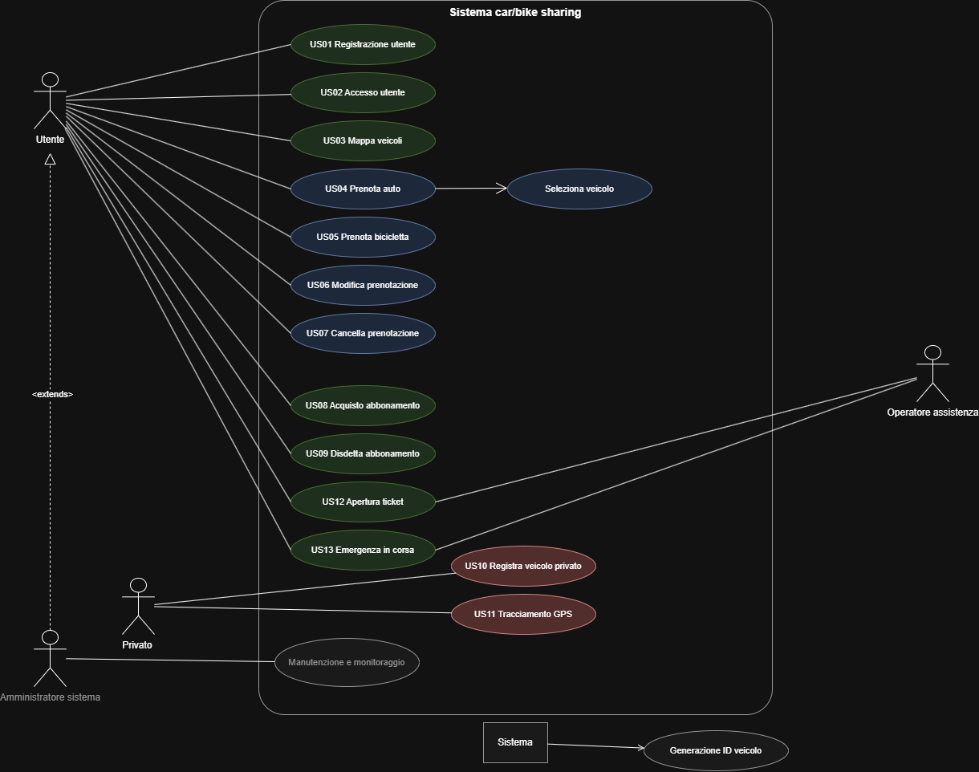
Use Case Diagram: il perimetro del sistema
ANALISI · LEZ. 02
COSA ABBIAMO FATTO
Diagramma dei casi d'uso dell'intero sistema: 4 attori (Utente, Privato, Operatore assistenza, Amministratore) e 13 casi d'uso, da US01 a US13.
PERCHÉ
Fissare il confine del sistema e chi lo usa prima di scrivere i requisiti: è la vista dall'esterno (black-box) richiesta nella Lez. 02.
COSA SI POTREBBE FARE
Completare il dossier di analisi: per ogni caso d'uso una scheda formale (attori, precondizioni, flusso principale e alternativi) affiancata dai wireframe delle schermate.
Notes:
[~1 min 15 s] Il primo deliverable di analisi è lo use case diagram: quattro attori e tredici casi d'uso, colorati per area funzionale. Serve a fissare il confine del sistema e chi lo usa prima di scrivere i requisiti: è la vista dall'esterno. Il passo successivo naturale è completare il dossier di analisi con una scheda formale per ogni caso d'uso e i wireframe delle schermate.

Slide 6
Backlog agile: dall'epic agli scenari BDD
ANALISI · LEZ. 03
EPIC-001 Piattaforma Car/Bike Sharing
COSA ABBIAMO FATTO
Gerarchia EPIC-001 → 6 Feature → 13 User Story. FEAT-02 è completa: storie in formato Connextra, checklist INVEST, scenari Gherkin (happy path ed eccezioni), Definition of Ready e Done.
6 Feature
FEAT-01
FEAT-02
FEAT-03
FEAT-04
FEAT-05
FEAT-06
PERCHÉ
Storie piccole e verificabili: ogni scenario Given/When/Then è un criterio di accettazione che diventerà un test.
13 User Story — FEAT-02 dettagliata
US-03
Mappa veicoli
US-04
Prenota auto
US-05
Prenota bici
COSA SI POTREBBE FARE
Dettagliare le altre 5 feature, stimarle in Planning Poker e gestire il backlog su uno strumento come GitHub Projects o Jira.
Connextra
INVEST
Gherkin
DoR / DoD
Scenario: veicolo prenotato da un altro utente (US-04)
When l'utente conferma Then rifiuto, nessun addebito
Notes:
[~1 min 15 s] Dai casi d'uso siamo passati al backlog agile: un'epic, sei feature, tredici user story. Abbiamo portato a fondo FEAT-02: storie nel formato Come/voglio/affinché, verifica INVEST, scenari Gherkin per il percorso felice e per le eccezioni, come la prenotazione concorrente qui sotto. Il perché: ogni scenario è già un criterio di accettazione verificabile. Il prossimo passo è dettagliare e stimare le altre feature e gestire il backlog su uno strumento come GitHub Projects o Jira.

Slide 7
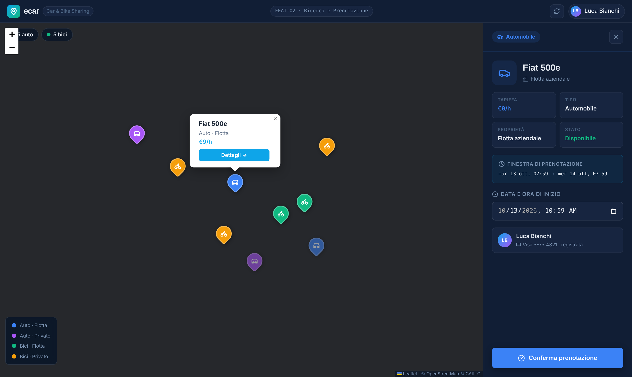
Prototipo AI-driven di FEAT-02
ANALISI · LEZ. 04
COSA ABBIAMO FATTO
Prototipo navigabile di mappa e prenotazione, generato con Figma Make da un prompt che riporta le regole di FEAT-02: marker per tipo e proprietà, finestra di 24 ore, controllo di disponibilità.
PERCHÉ
Far vedere il flusso al Product Owner e validarlo prima di progettare: un malinteso scoperto ora si risolve senza toccare architettura e codice.
COSA SI POTREBBE FARE
Documentare l'esito della validazione del PO ed estendere il prototipo alle altre feature Must Have (FEAT-01, FEAT-05).
Prototipo in esecuzione: marker per auto/bici e flotta/privato, pannello con finestra di prenotazione e metodo di pagamento registrato.
Notes:
[~1 min 15 s] Per chiudere l'analisi abbiamo generato con Figma Make un prototipo funzionante di FEAT-02, partendo da un prompt che traduce le regole della feature. Si vedono i marker distinti per tipo e proprietà, la finestra di 24 ore e la conferma con il metodo di pagamento registrato. Serve a validare il flusso con il Product Owner prima di progettare. Il passo successivo: documentare la validazione ed estendere il prototipo alle altre feature Must Have.

Slide 8

Architettura ibrida: perché due stili
DESIGN · LEZ. 05
Pipeline GPS — Pipes and Filters
PERCHÉ (VANTAGGI)
V1 transazioni ACID contro le doppie prenotazioni.
V2 privacy by design: il Filtro 3 offusca i veicoli privati.
V3 il carico GPS non rallenta mappa e prenotazioni.
Ricezione
Validazione
Offuscamento
posizione aggregata
Core — Monolite Modulare
TRADE-OFF
Due unità da rilasciare e monitorare (mitigato da IHealthCheck); la pipeline lineare aggiunge un piccolo ritardo, accettabile per una posizione aggregata.
Autenticazione
Veicoli e Posizioni
Database MySQL
(InnoDB, ACID)
Prenotazioni
Abbonamenti
COSA SI POTREBBE FARE
Passare a Event-Driven con un broker se più parti del sistema dovranno reagire allo stesso dato GPS.
Assistenza
Notes:
[~1 min 30 s] Primo deliverable di design: la scheda comparativa del macro-pattern. Abbiamo due carichi diversi: transazioni di prenotazione e un flusso continuo di posizioni GPS. Per le prenotazioni abbiamo scelto un monolite modulare con un unico database MySQL e transazioni ACID, il modo più semplice per evitare doppie prenotazioni. Per il GPS una pipeline a filtri, dove il terzo filtro offusca la posizione dei veicoli privati prima che arrivi al core: privacy by design. Il costo sono due unità da gestire e un piccolo ritardo. L'evoluzione naturale, se il dato GPS servirà a più parti del sistema, è un'architettura a eventi.

Slide 9
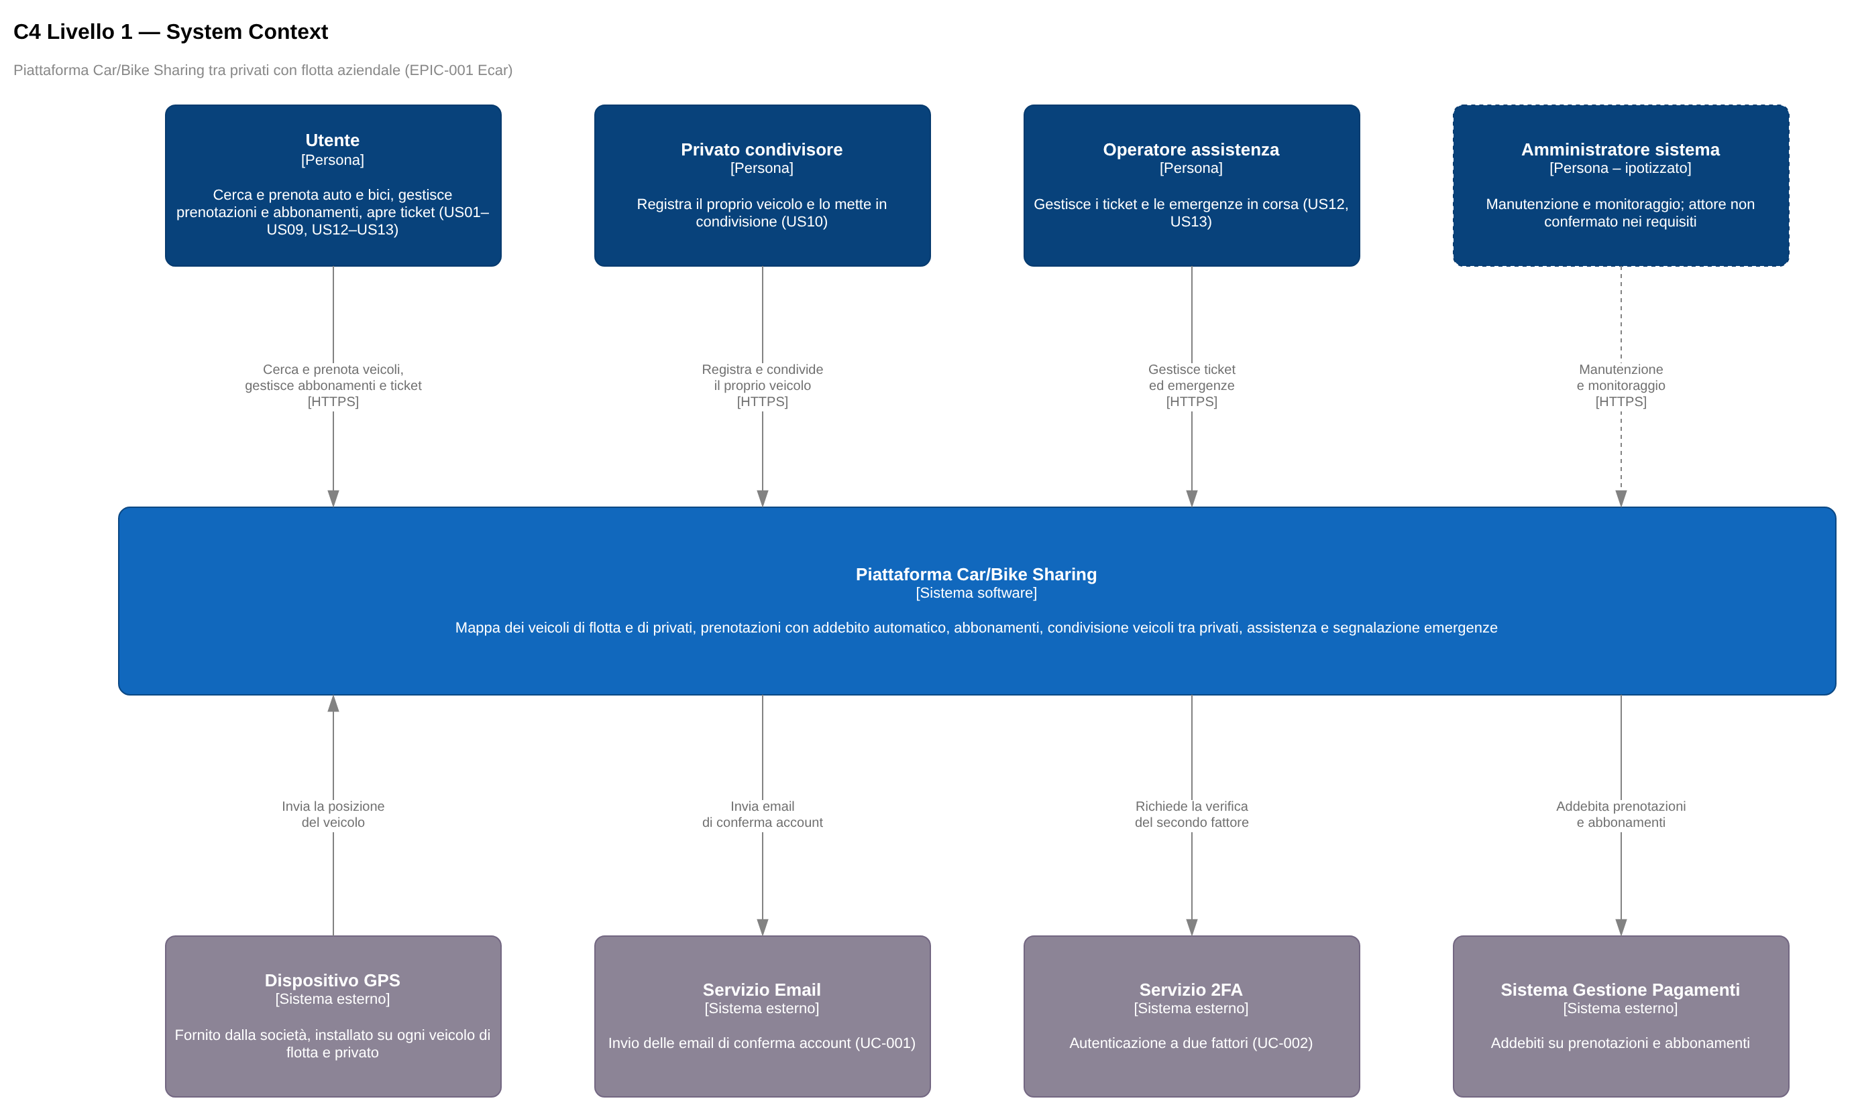
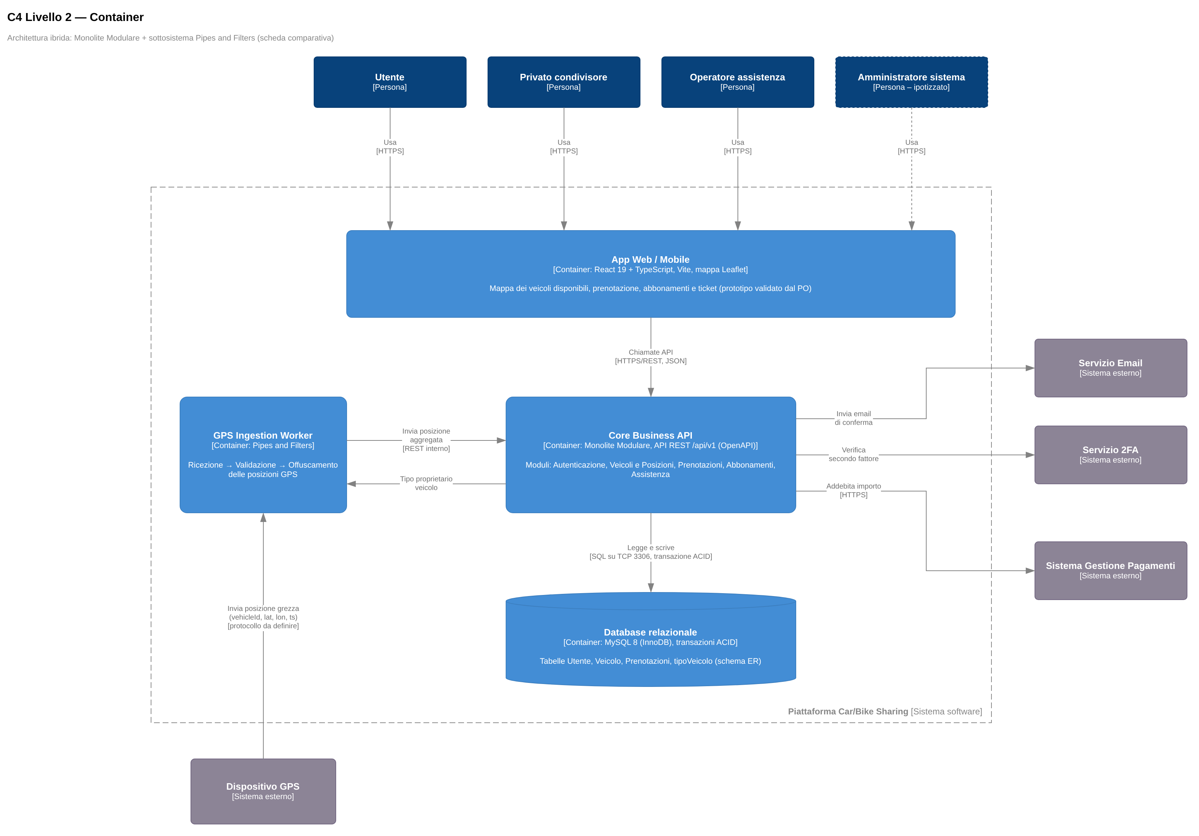
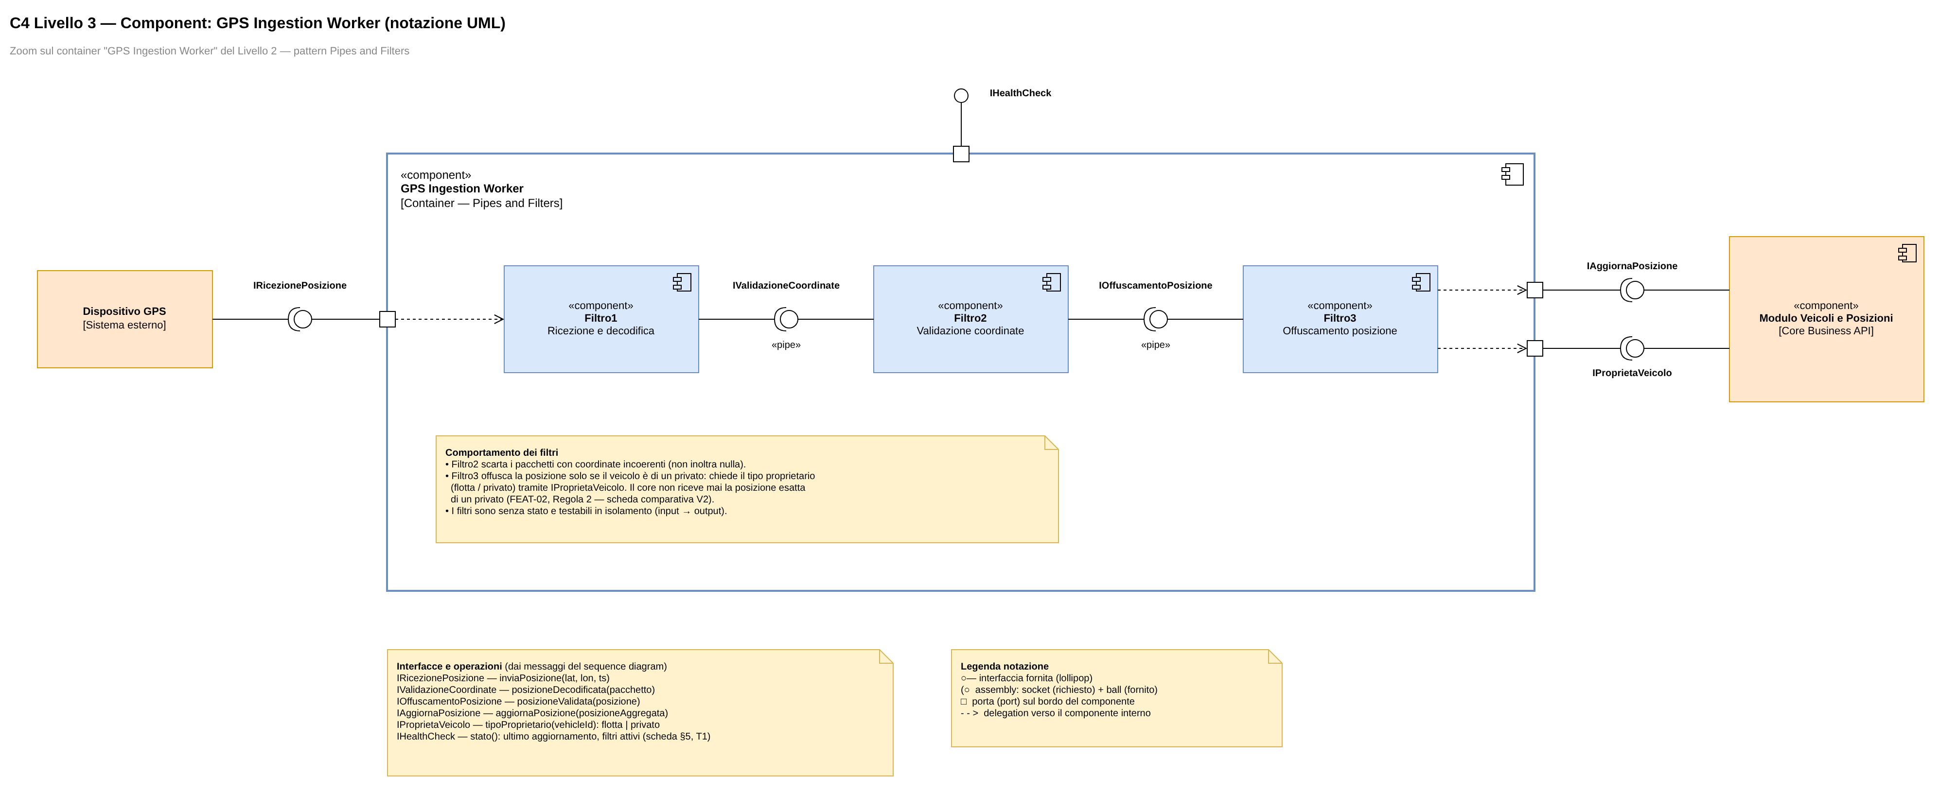
Modello C4: tre livelli di zoom
DESIGN · LEZ. 05
L1 · System Context
L2 · Container
L3 · Component (UML)
Il sistema come scatola nera, con 4 tipi di persona e 4 sistemi esterni
App, Core API, Worker GPS e database, con i protocolli
Interno del worker: filtri, porte, interfacce fornite e richieste
COSA ABBIAMO FATTO
PERCHÉ
COSA SI POTREBBE FARE
Context, Container e Component del worker GPS: il component diagram del Lab 05, con le interfacce documentate nella scheda §3.1.
Ogni livello parla a un pubblico diverso: business (L1), sviluppatori e DevOps (L2), chi implementa la pipeline (L3).
Deployment Diagram (nodi, container Docker, protocolli) e scelta del protocollo GPS, per esempio MQTT/TLS.
Notes:
[~1 min 15 s] L'architettura l'abbiamo documentata con il modello C4, che funziona come lo zoom di una mappa. Il livello 1 mostra il sistema e chi lo usa; il livello 2 i pezzi che girano davvero: app, API, worker GPS e database; il livello 3 apre il worker in notazione UML, con porte e interfacce. Ogni livello serve a un pubblico diverso. Il passo successivo della Lezione 5 è il deployment diagram.

Slide 10
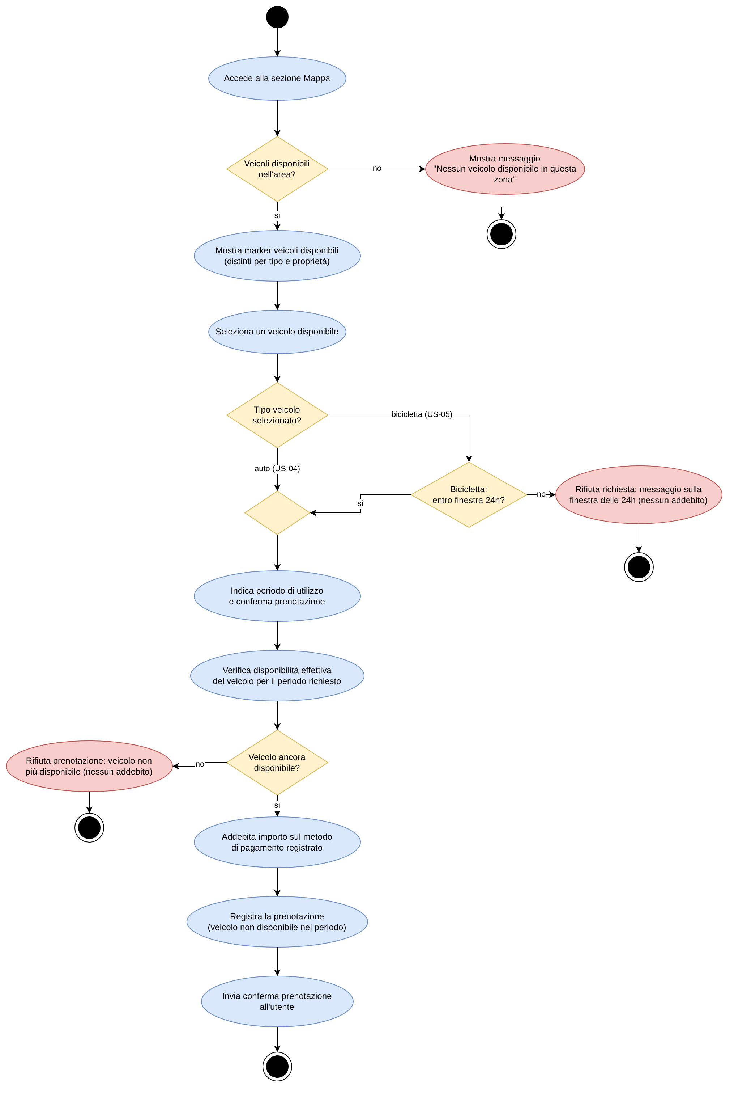
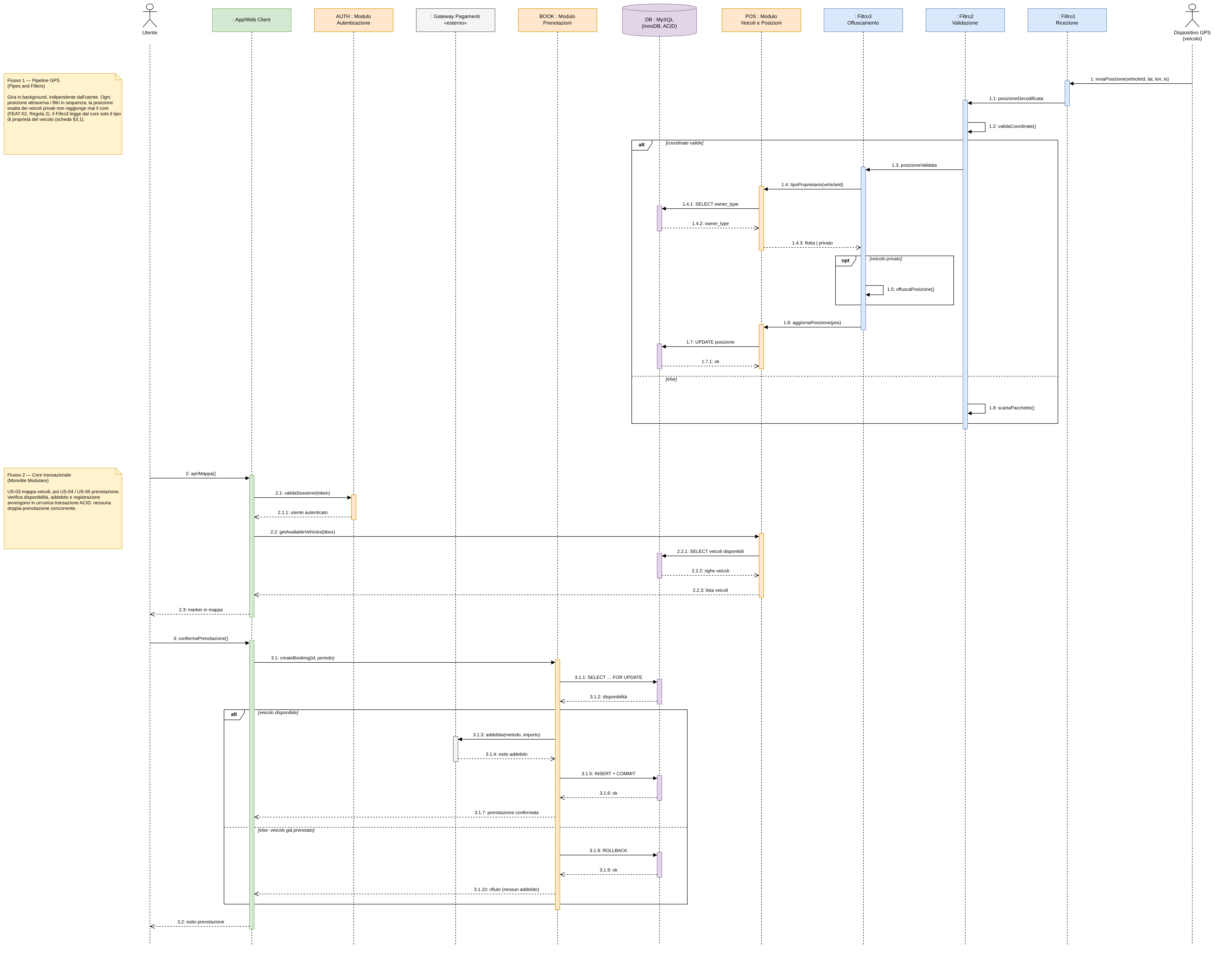
Modellazione comportamentale
DESIGN · LEZ. 08
COSA ABBIAMO FATTO
Activity: un unico flusso per US-03/04/05 con 3 percorsi d'errore. Sequence: pipeline GPS e prenotazione in transazione ACID.
PERCHÉ
Mostrano dove e da chi sono gestiti i casi limite, collegando requisiti, architettura e dati.
COSA SI POTREBBE FARE
Estendere la modellazione: State Machine del veicolo (disponibile, prenotato, in uso) e sequence per modifica e cancellazione (US06, US07).
Activity — FEAT-02
Sequence — architettura ibrida
Notes:
[~1 min 30 s] Per il comportamento abbiamo due diagrammi. L'activity diagram unisce le tre user story di FEAT-02 in un solo flusso: come ci ha detto il docente, un diagramma per singolo scenario non ha senso. Ha tre uscite d'errore: nessun veicolo, finestra delle 24 ore, veicolo già prenotato. Il sequence diagram mostra i due flussi dell'architettura: la pipeline GPS e la prenotazione dentro una transazione ACID, con i frammenti alt e opt. Il passo successivo è estendere la modellazione con la state machine del veicolo e i sequence di modifica e cancellazione della prenotazione.

Slide 11
Modello dei dati: schema ER
DESIGN · LEZ. 06
TipoVeicolo
Veicolo
MetodoPagamento
COSA ABBIAMO FATTO
1
N
Schema ER con tipo di veicolo (auto o bici) e tipo di proprietà (flotta o privato), il proprietario dei veicoli privati, periodo e stato della prenotazione.
PK ID
Nome: auto | bicicletta
PK ID
FK ID_TipoVeicolo
FK ID_TipoProprieta
FK ID_Proprietario (solo privati)
Marca, Modello
TariffaOraria
Stato: disponibile | prenotato
DisponibileDal
PosizioneAggregata
UltimoAggiornamentoGPS
PK ID
FK ID_Utente
Circuito, UltimeCifre
TokenGateway
TipoProprieta
N
1
N
1
PK ID
Nome: flotta | privato
N
Utente
0..1
PERCHÉ
PK ID
Nome, Cognome
Email
DataNascita
VerificaPatente
Traduce le regole di FEAT-02: la mappa distingue flotta e privati, il Filtro 3 offusca solo i privati, la prenotazione controlla disponibilità e finestra di 24 ore.
1
N
Prenotazione
N
1
PK ID
FK ID_Veicolo
FK ID_Utente
DataInizio, DataFine
Importo
Stato: confermata | annullata
COSA SI POTREBBE FARE
Script SQL per MySQL con vincoli e indici (Lez. 06) e tabelle per abbonamenti e ticket quando si dettagliano FEAT-04 e FEAT-06.
Notes:
[~1 min] Lo schema dei dati è la base del database MySQL scelto nell'architettura. Il tipo di proprietà, flotta o privato, è una tabella a sé come il tipo di veicolo: è il dato che usano sia la mappa, per distinguere i marker, sia il Filtro 3 della pipeline, per decidere se offuscare la posizione. I veicoli privati hanno un proprietario, che è un utente. La prenotazione ha un periodo e uno stato, e il veicolo ha la data da cui è disponibile, che serve per la finestra di 24 ore, e la sua posizione aggregata. Il prossimo passo è lo script SQL con vincoli e indici.

Slide 12






Un requisito attraverso tutti i deliverable
COERENZA
Requisito: nessuna doppia prenotazione concorrente sullo stesso veicolo
EPIC-001
US-04
Prototipo
Activity
Scheda architettura
Sequence
Rischio tecnico: doppie prenotazioni concorrenti
Scenario 2 BDD: veicolo prenotato da un altro utente
createBooking ricontrolla lo stato del veicolo
Decisione «Veicolo ancora disponibile?»
V1: un'unica transazione ACID su MySQL
SELECT … FOR UPDATE, poi COMMIT o ROLLBACK
Analisi
Design
Perché conta: ogni scelta di design risponde a un requisito scritto in analisi. Quando qualcosa cambia sappiamo quali documenti aggiornare, come abbiamo fatto aggiungendo l'interfaccia IProprietaVeicolo a scheda, C4 e sequence diagram.
Notes:
[~1 min] Questa slide mostra perché i deliverable stanno insieme. Prendiamo un solo requisito: niente doppie prenotazioni. Nasce come rischio nell'epic, diventa uno scenario BDD in US-04, il prototipo lo controlla già, l'activity lo rappresenta come decisione, l'architettura lo risolve con una transazione ACID e il sequence mostra il lock e il rollback. Questa tracciabilità ci ha permesso, per esempio, di aggiornare in modo coerente tutti i documenti quando abbiamo aggiunto un'interfaccia alla pipeline GPS.

Slide 13
Grazie
Domande e osservazioni sono benvenute
Repository: github.com/Riccardo2104/ProjectWork_App_Carsharing
Notes:
[~20 s] Grazie. Tutta la documentazione è nella repository del progetto. Siamo pronti per domande e osservazioni.

